Slide 1
实验八 中断
张旭 2598000633

Slide 2
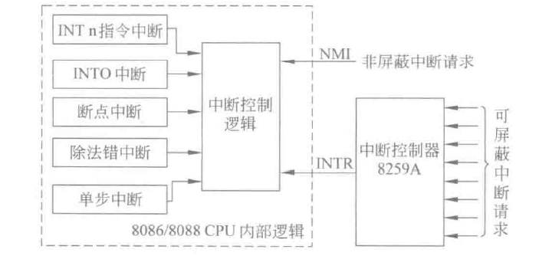



8086中断系统

Slide 3
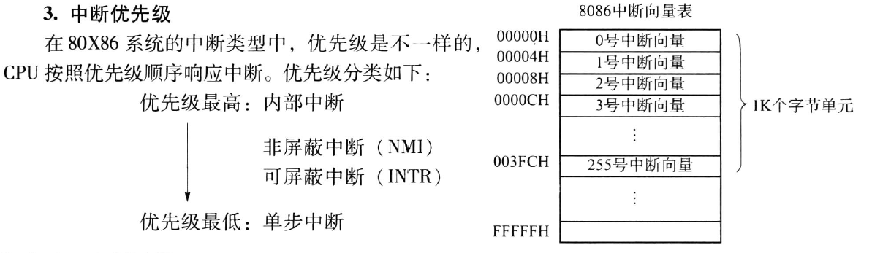
中断向量表

Slide 4
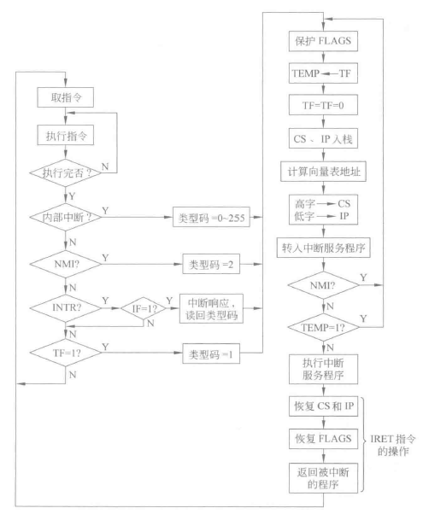
中断响应和处理过程

Slide 5
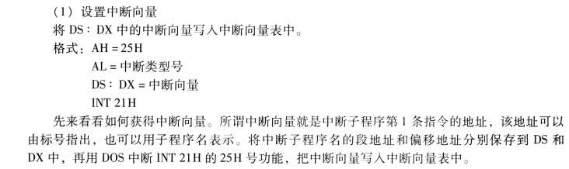
设置中断向量

Slide 6
设置中断向量

Slide 7
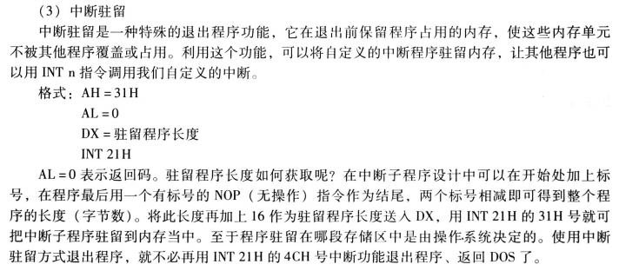
中断驻留

Slide 8
键盘输入处理过程
键盘输入字符触发int 9 中断例程过程
键盘输入触发int9演示

Slide 9
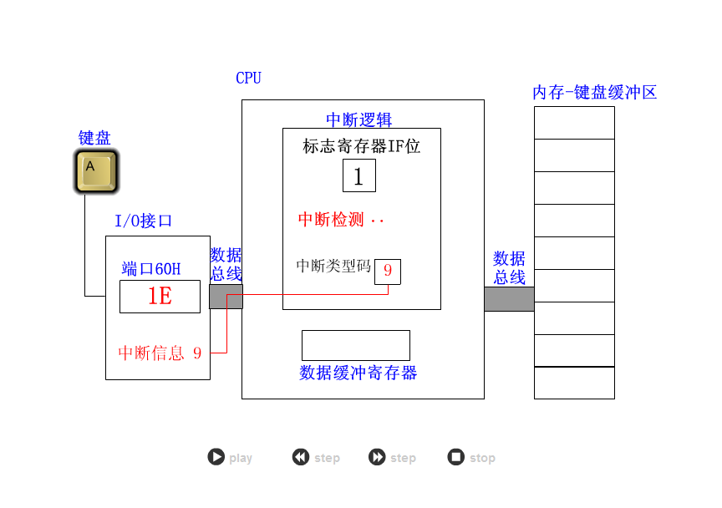

Slide 10
int 9中断例程对键盘输入的处理
下面，我们通过下面几个键：
A、B、C、D、E、Shift_A、A
的输入过程，简要地看一下int 9 中断例程对键盘输入的处理方法：
处理键盘输入演示

Slide 11
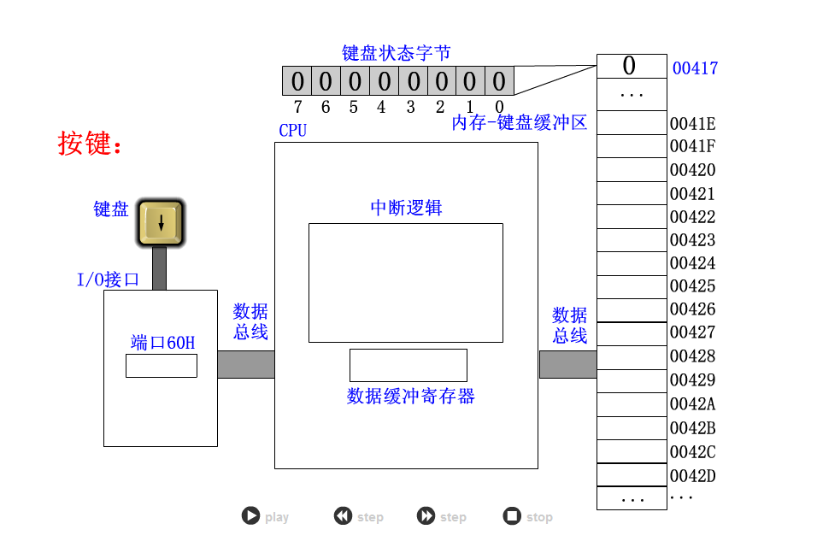

Slide 12
使用int 16h中断例程读取键盘缓冲区
下面，我们接着上一节中的键盘输入过程，看一下 int 16h 如何读取键盘缓冲区。
int 16h读键盘缓冲区演示

Slide 13
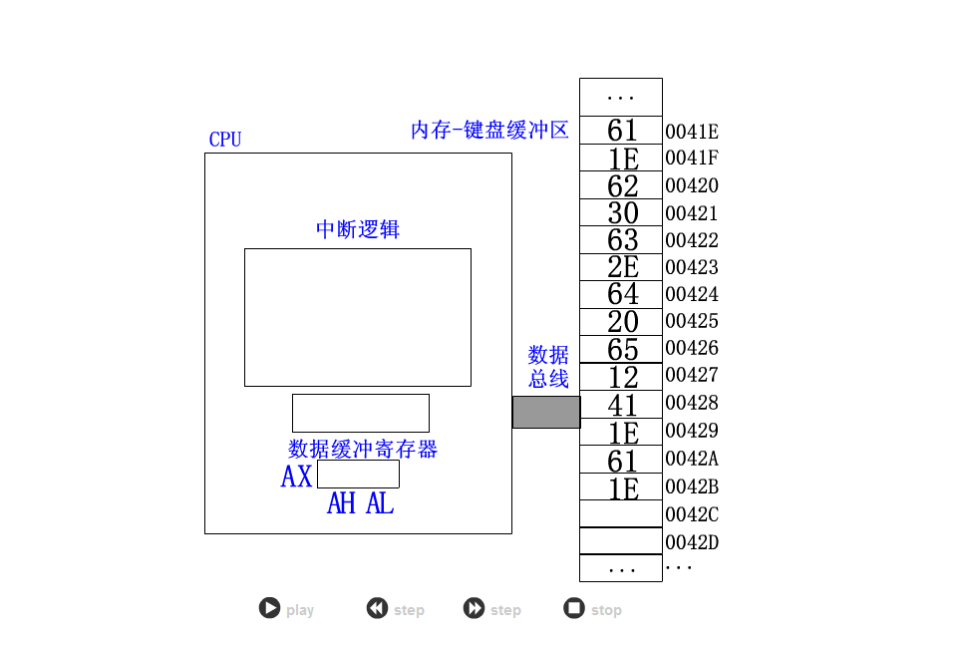

Slide 14
编写新的9号中断
设计思路
1.保留原有中断向量在0000:0200h，这是一段安全的空间。 0000:0200h-0000:02ff没有用。
2.安装中断向量。
3.中断驻留。
4.新的9号中断调用原有的中断服务程序。

Slide 15
编写7ch号软件中断
设计思路
1.安装中断
2.中断驻留
3.7ch号中断输出姓名学号。

